Slide 1
IKT TEHNOLOGIJA KAO UPRAVLJAČKI ALAT Sarajevo, 23.3. 2016. godina

Slide 2
Cilj III dijela priručnika
svrha postojanja software-a u pravosuđu
skrenuti pažnju na najvažniji set podataka
skrenuti pažnju na bitnost statistike
skrenuti pažnju na kontinuirani monitoring putem informatičkih rješenja

Slide 3
Software-i u pravosuđu
Case Managament System (CMS)
SOKOP
Sistem poslovne inteligencije (BI)

Slide 4
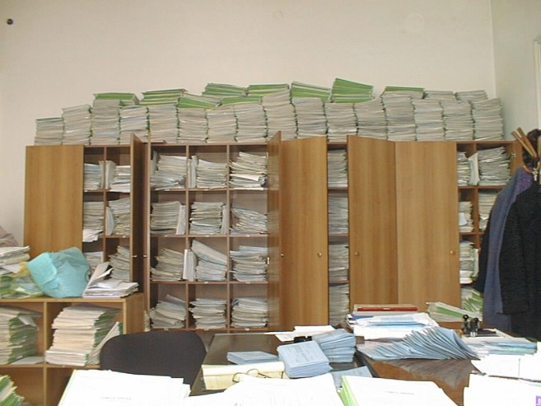
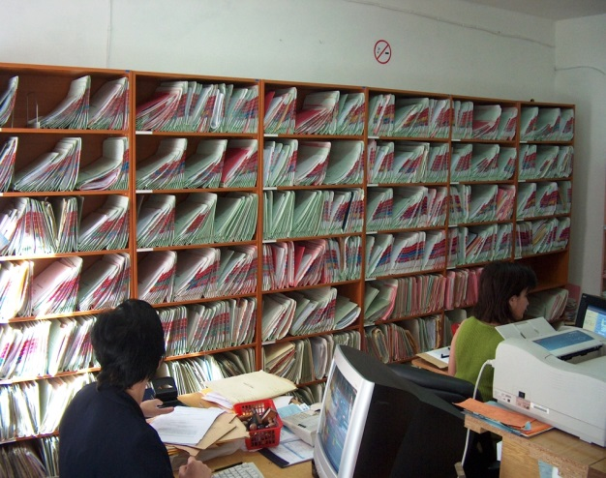
Case Managament System (CMS)
Svrha CMS sistema:
ubrzavanje procesa rada
skraćivanje trajanja postupaka
dostupnost podataka za stranku
tačnost podataka
mogućnost praćenja statistike
.....

Slide 5
Case Managament System (CMS)
Kao upravljački alat:
Razvoj u nekoliko etapa (obuka, unos podataka, provjera kvalitete podataka, korištenje podatak u svrhu statistike)
Upravljački alat svakog korisnika sistema
Notes:
CMS informatički alat koji korisniku pomaže da podatke sadržane u sistemu iskoristi na ispravan način i u pravo vrijeme kako bi imao korisnu informaciju koja će mu pomoći da naredni korak u postupanju bude ispravan i u pravo vrijeme.

Slide 6
Case Managament System (CMS)
Sa aspekta šefa odjela suda podatke iz CMS sistema treba koristiti:
putem različitih izvještaja
izvještaje je potrebno preuzimati iz CMS-a periodično i po potrebi
analizu rada suda na osnovu izvještaja je potrebno vršiti kontinuirano
praćenje rada suda treba biti objektivno
obavijestiti predsjednika suda ukoliko primijetite određene devijacije u podacima ili nelogičnosti

Slide 7
Case Managament System (CMS)
Putem različitih izvještaja: kojih?
Broj riješenih/neriješenih predmeta
Starosna struktura riješenih/neriješenih predmeta
Trajanje riješenih/neriješenih predmeta
Plan rješavanja predmeta
Ostvarenje orijentacijske norme
Ostali izvještaji

Slide 8
Case Managament System (CMS)
Izvještaje je potrebno preuzimati iz CMS-a periodično i po potrebi
dostupnost informacije o radu odjela u svakom momentu
cilj – poduzimanje adekvatnih mjere ukoliko se ukaže potreba za tim
Analizu rada odjela na osnovu izvještaja je potrebno vršiti kontinuirano
Praćenje rada odjela treba biti objektivno
realno i objektivno sagledati rezultate rada sudija/saradnika
subjektivni element treba svesti na minimum
dobre rezultate uposlenika pohvaliti, ali i poduzeti adekvatne mjere za osobe čiji rezultati nisu prihvatljivi

Slide 9
Sistem za obradu komunalnih predmeta (SOKOP)
Svrha SOKOP sistema:
smanjiti broj radnji
smanjiti prostor potreban za skladištenje predmeta
omogućiti voditeljima postupka da savladaju veći broj predmeta istovremeno
smanjiti vrijeme između radnji na predmetu.
racionalizirati rad na terenu i
omogućiti zajedničko postupanje za sve predmete sa istim izvršenikom

Slide 10
Sistem za obradu komunalnih predmeta (SOKOP)
SOKOP sistem kao upravljački alat omogućava :
uvid u svaki pojedinačni predmet
informaciju o fazi u kojoj se predmet nalazi
informaciju koji je sudija/stručni saradnik zadužen određenim predmetom
izvještaji

Slide 11
Sistem poslovne inteligencije (BI)
Svrha BI sistema
lakše upravljanje statističkim podacima
kombinacija i dostupnost različite vrste podataka na jednom mjestu
efikasnijeg upravljanja i veće dostupnosti informacija
omogućeno praćenje kretanja stanja u sudu/odjelu/sudiji tj. trendova

Slide 12
Sistem poslovne inteligencije (BI)
BI kao upravljački alat
kreirane jedinstvene kontrolne table
relevantni i brzi odgovore na glavna pitanja :
Kako sud obavlja posao?
Kakvo je stanje sa kašnjenjem? Da li je bolje ili gore?
Da li odjeljenje postupa u okviru odluka donesenih od strane VSTV-a BiH?
Da li se plan za rješavanje zastarjelih predmeta sprovodi u skladu sa planiranim?
Koji sudije postižu najveću normu a koje ne?
Kod kojih sudija/saradnika se pojavljuju kašnjenja?

Slide 13
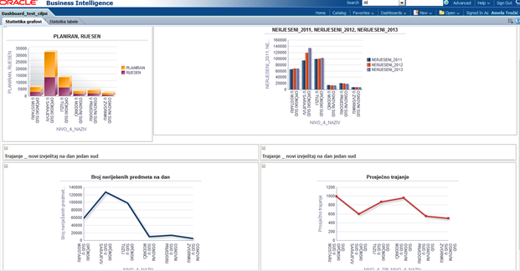
Svrha redovnog praćenja rada suda je:
Reagovanje na vrijeme
Sprečavanje nastanka problem
Proaktivnost

Slide 14
Hvala na pažnji

